Slide 1

Előadás vázlat
Antal Péter
Liska Tamás
Prohászka Botond Bendegúz
Budapest, 2023.12.18.

Slide 2

Bemutatkozás, cél, motiváció
Madarak megfigyelése költséges
Akusztikus megfigyelés
Madarak felismerése hang alapján
Helyreállítási projektek sikerességének vizsgálata

Slide 3
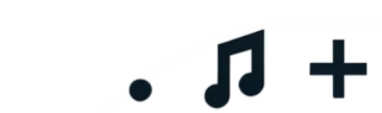
Korábbi megoldások

Slide 4
Rendszer és architektúra felépítése
Docker 1 - BirdCLEF
Adatfeldolgozás
Baseline model
LSTM model
Hugging model
Tanítás, kiértékelés
Docker 2 - DEMO
Demo alkalmazás

Slide 5
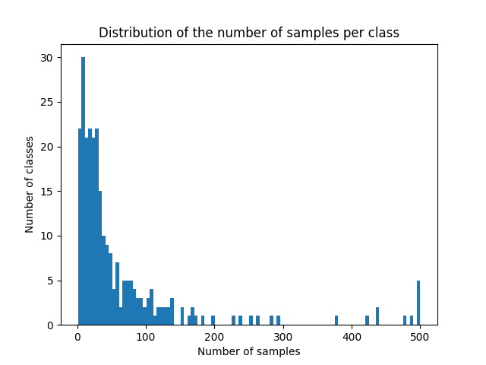
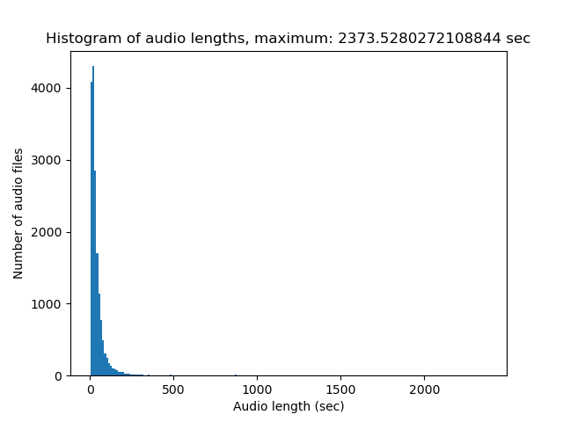
Az adatcsomag
16954 hangfájl
5.29 GB adat
2… osztály

Slide 6
Tanítás és kiértékelés

Slide 7
Eredmények

Slide 8
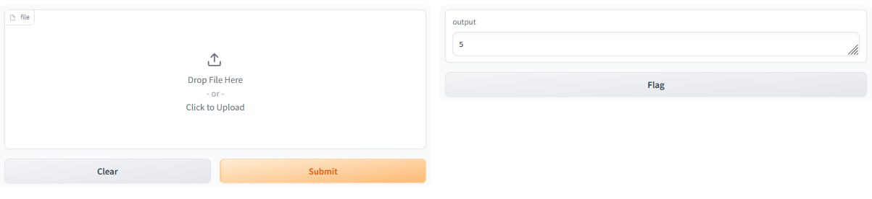
DEMO
Gradio csomag
Interaktív felület

Slide 9
Összegzés
Működő pipeline
Cserélhető elemek
Tetszőleges modell
Jól strukturált architektúra
Továbbfejleszthető
Szerény eredmények

Slide 10

Köszönjük a figyelmet!

